Slide 1
STUDY
자료구조
[스택, 큐, 덱]
JUNG SO HEE

Slide 2
에
자료구조란?
자료(Data)에 편리하게 접근하고, 변경하기 위해서 자료를
저장하거나 조작하는 방법
삽입(insertion), 삭제(deletion), 탐색(search)
3가지 연산을 빨리 하기 위해 각 상황에 맞는 효율적인 자료구조들이 많이 개발
데이터의 종류(가장 많이 쓰이는 연산)에 따라 알맞은 자료구조를 선택하는 것이 중요
Notes:
http://minheeblog.tistory.com/category/PPT

Slide 3
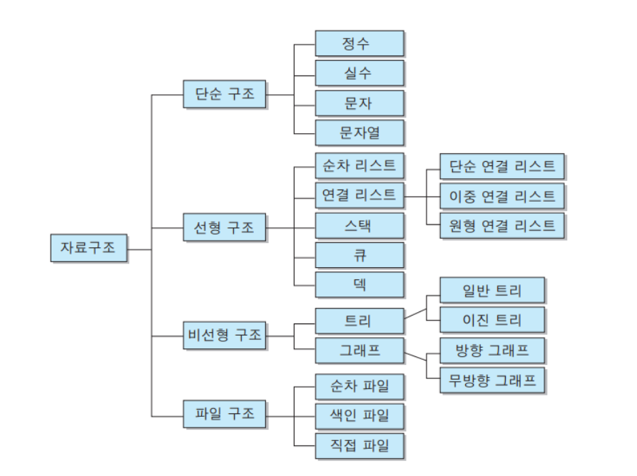
자료구조의 분류
Notes:
http://minheeblog.tistory.com/category/PPT

Slide 4
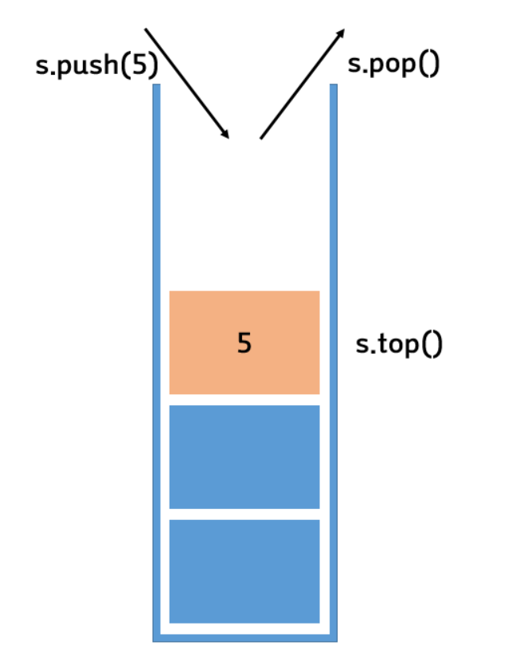
01
스택(Stack)
후입선출 - LIFO(Last In First Out) 구조
Notes:
http://minheeblog.tistory.com/category/PPT

Slide 5
01
스택 기본함수
1. 추가 및 삭제
push(element) : top에 원소를 추가
pop() : top에 있는 원소를 삭제
2. 조회
top() : top(스택의 처음이 아닌 가장 끝)에 있는 원소를 반환
3. 기타
empty() : 스택이 비어 있으면 true(1) 아니면 false(0)를 반환
size() : 스택 사이즈를 반환
Notes:
http://minheeblog.tistory.com/category/PPT

Slide 6
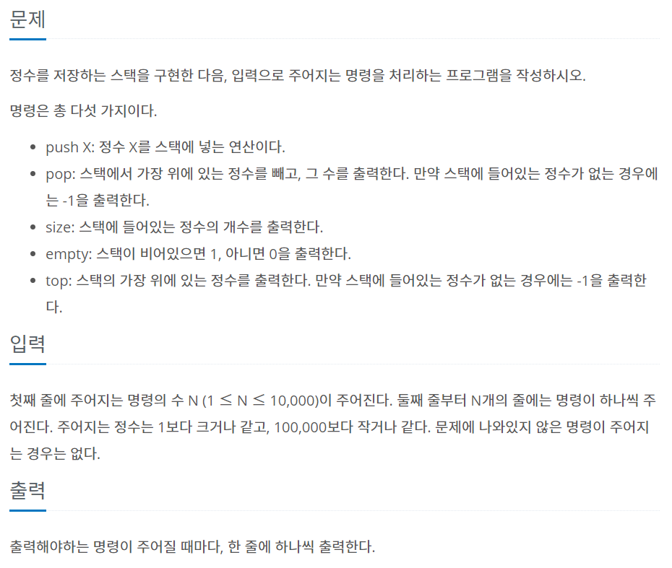
Notes:
http://minheeblog.tistory.com/category/PPT

Slide 7
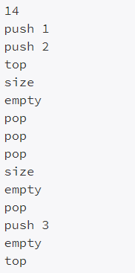
01
push 1
3
2
top : 1
size : 1
1
스택
Notes:
http://minheeblog.tistory.com/category/PPT

Slide 8
01
push 2
3
top : 2
2
2
size : 2
1
스택
Notes:
http://minheeblog.tistory.com/category/PPT

Slide 9
01
2
pop
3
2
top : 1
size : 1
1
스택
Notes:
http://minheeblog.tistory.com/category/PPT

Slide 10
01
1
pop
3
2
size : 0
empty
스택
Notes:
http://minheeblog.tistory.com/category/PPT

Slide 11
01
pop
3
2
size : 0
empty
스택
Notes:
http://minheeblog.tistory.com/category/PPT

Slide 12
자료구조
01
push 3
3
2
top : 3
size : 1
3
스택
Notes:
http://minheeblog.tistory.com/category/PPT

Slide 13
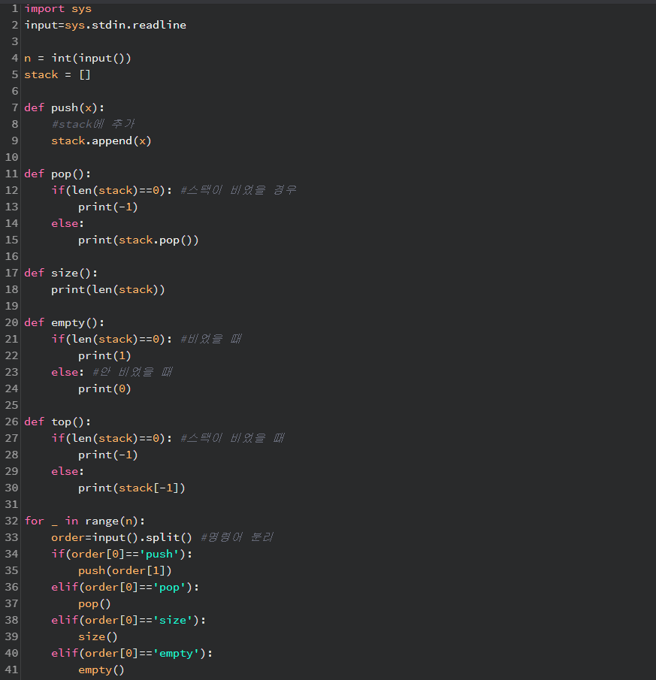
Notes:
http://minheeblog.tistory.com/category/PPT

Slide 14
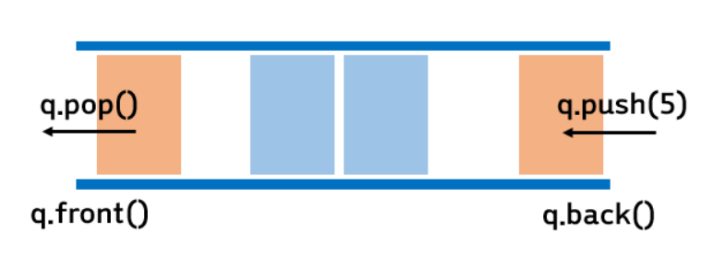
02
큐(Queue)
선입선출 - FIFO(First In First Out) 구조
큐는 뒤에서 새로운 데이터 추가& 앞에서 데이터가 삭제되는 구조
큐에서 삽입이 일어나는 곳을 rear, 삭제가 일어나는 곳을 front
Notes:
http://minheeblog.tistory.com/category/PPT

Slide 15
02
큐 기본함수
1. 추가 및 삭제
push(element) : 큐에 원소를 추가(뒤에)
pop() : 큐에 있는 원소를 삭제(앞에)
2. 조회
front() / back() : 큐 제일 앞 / 뒤에 있는 원소를 반환
3. 기타
empty() : 큐가 비어 있으면 true(1) 아니면 false(0)를 반환
size() : 큐 사이즈를 반환
Notes:
http://minheeblog.tistory.com/category/PPT

Slide 16
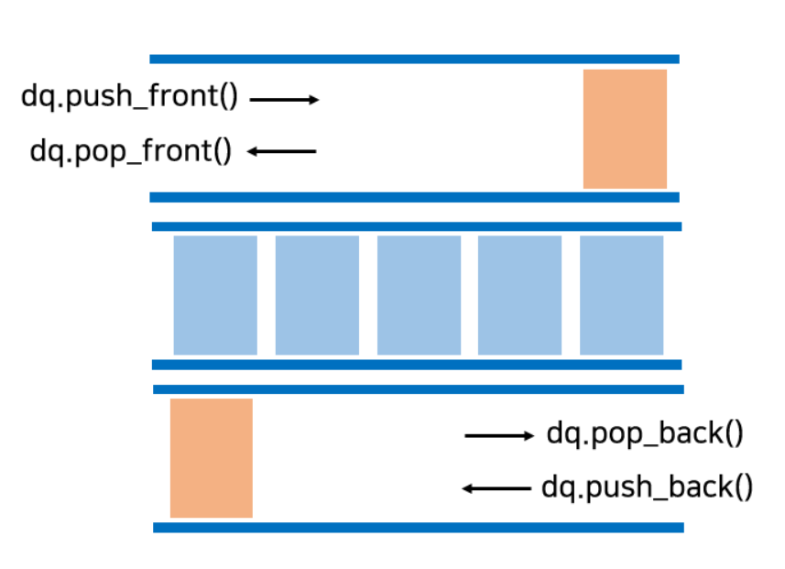
03
덱(Deque)
덱은 double ended queue의 줄임말로 큐의 front와 rear에서 모두 삽입과 삭제가 가능한 큐를 의미합니다.
Notes:
http://minheeblog.tistory.com/category/PPT

Slide 17
03
덱(Deque)
파이썬을 이용, 덱을 구현 시, 이미 collections라는 모듈에 deque라는 클래스로 덱이 구현
양 끝에서 삽입과 삭제가 가능하기 때문에 양방향 연결리스트로 구성되어 있다는 점이 포인트
데크(deque)는 스택처럼 사용할 수도 있고, 큐 처럼 사용가능하다.
즉, 대부분의 경우에 데크(deque)는 리스트(list)보다 월등한 옵션.
단순하게 값을 삭제 & 삽입하는 용도로 사용하면 시간 복잡도가 O(1)으로 매우 짧기 때문에 효율적이라고 할 수 있다.
Notes:
http://minheeblog.tistory.com/category/PPT

Slide 18
03
덱에 존재하는 메서드
deque.append(item): item을 데크의 오른쪽 끝에 삽입
deque.appendleft(item): item을 데크의 왼쪽 끝에 삽입
deque.pop(): 오른쪽 끝 element를 가져오는 동시에 데크에서 삭제.
deque.popleft(): 왼쪽 끝 element를 가져오는 동시에 데크에서 삭제.
deque.extend(array): 주어진 배열을 순환하면서 데크의 오른쪽에 추가.
deque.extendleft(array): 주어진 배열을 순환하면서 데크의 왼쪽에 추가
deque.remove(item): item을 데크에서 찾아 삭제.
deque.rotate(num): 데크를 num만큼 회전한다(양수면 오른쪽, 음수면 왼쪽)
Notes:
http://minheeblog.tistory.com/category/PPT

Slide 19
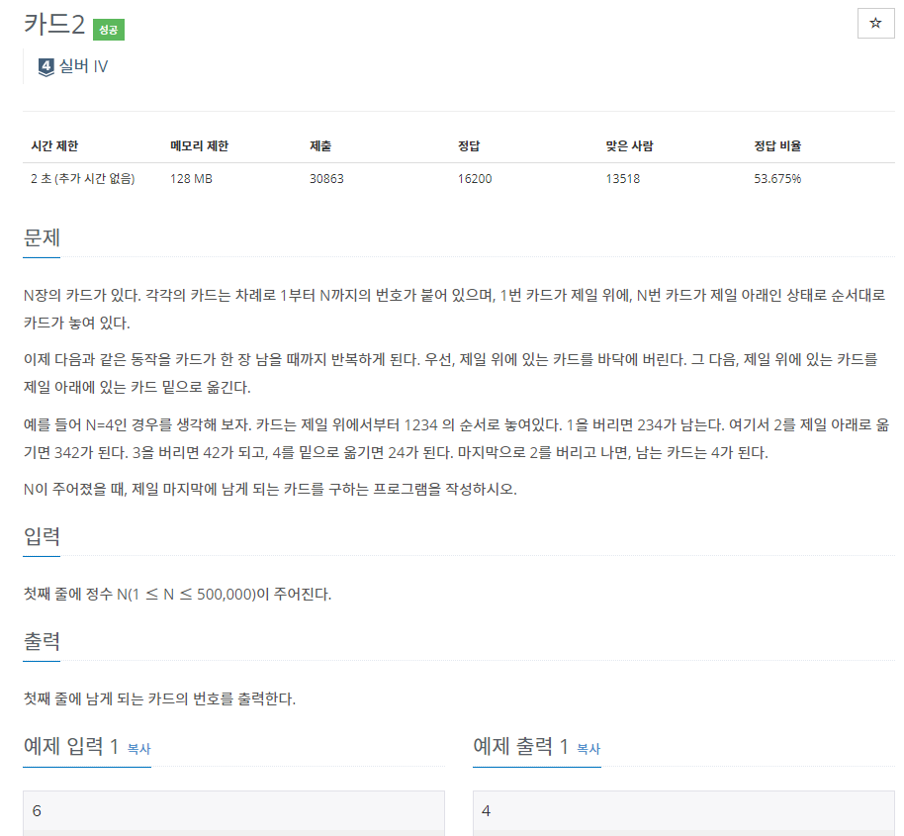
Notes:
http://minheeblog.tistory.com/category/PPT

Slide 20
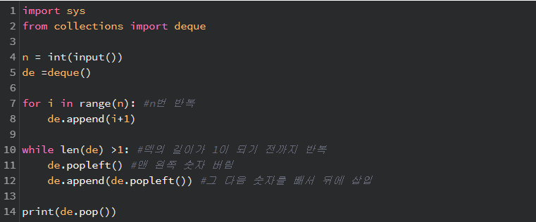
Notes:
http://minheeblog.tistory.com/category/PPT

Slide 21
THANK
YOU
Notes:
http://minheeblog.tistory.com/category/PPT

